Slide 1

Projet: Boulangerie du futur Langage: Java
Rivière Charly Léau Maxime

Slide 2
Présentation
Connexion site
Tableau de bord
Gestion stock
Gestion client
Gestion commandes
Passer une commande pour le client

Slide 3
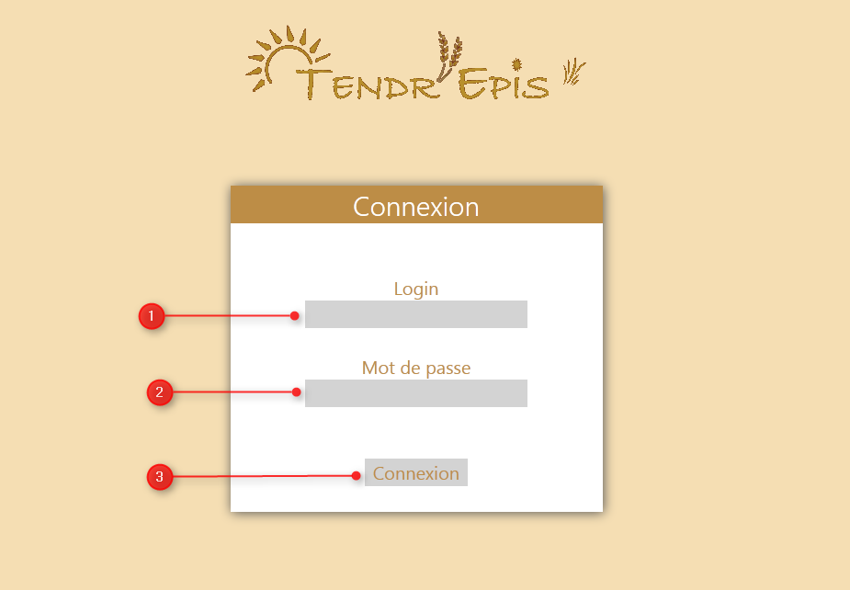
Connexion 1/2
Entrer du login
Entrer du mot de passe
Connexion

Slide 4
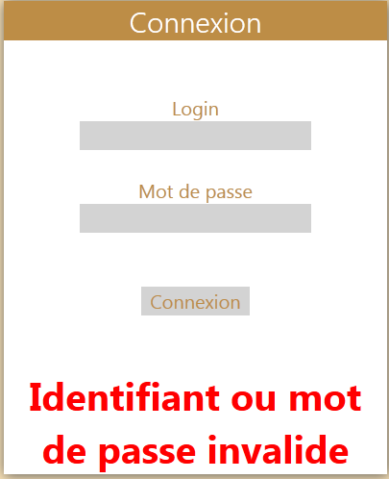
Connexion 2/2
Si login ou mot de passe inconnu

Slide 5
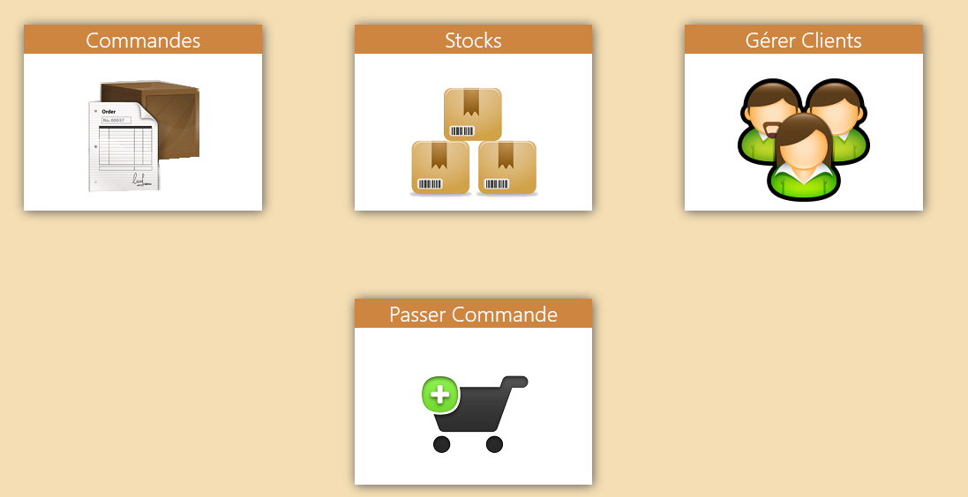
Tableau de bord (ou dashboard)

Slide 6
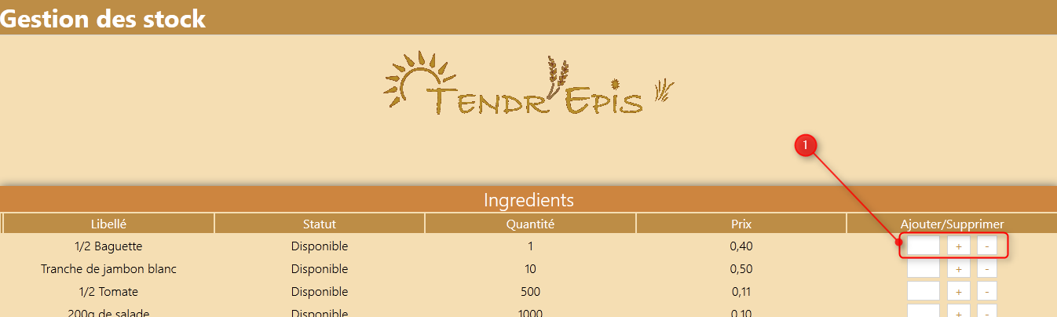
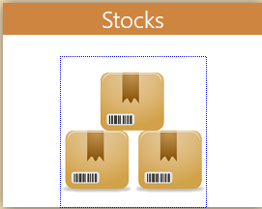
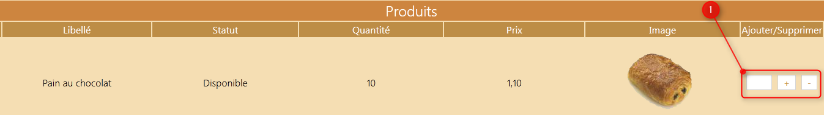
Gestion stock
Possibilité d’ajout/suppression

Slide 7

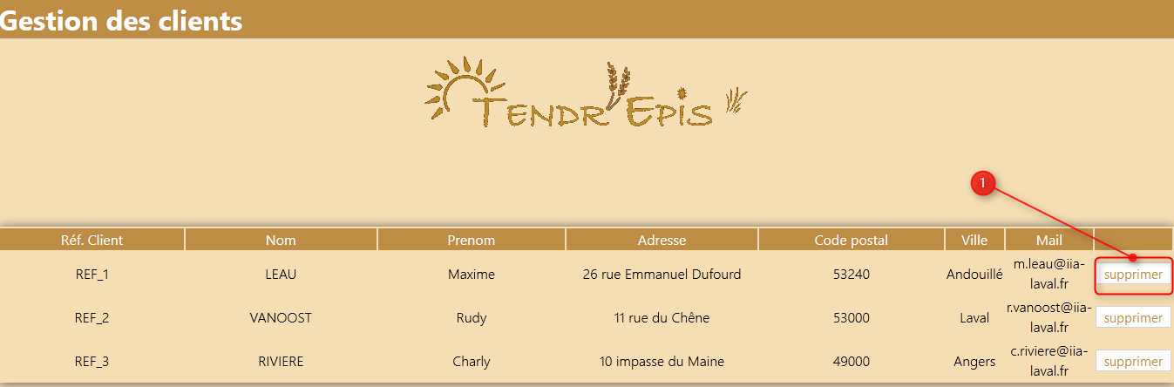
Gestion client 1/2
Suppression d’un client

Slide 8
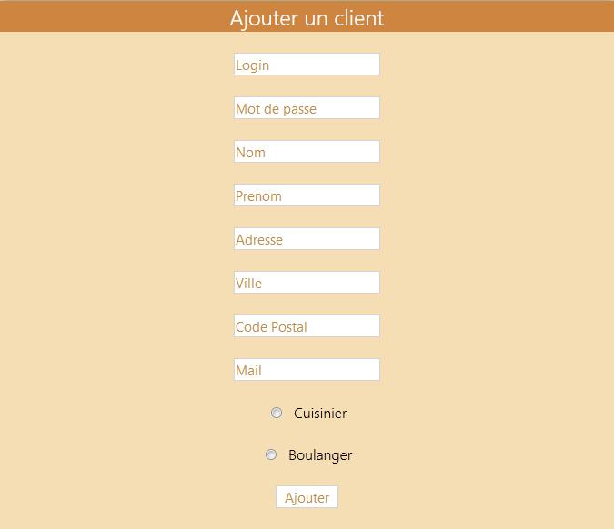
Gestion client 2/2
Insertion de client

Slide 9
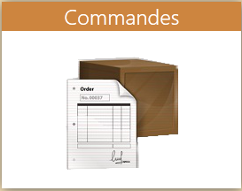
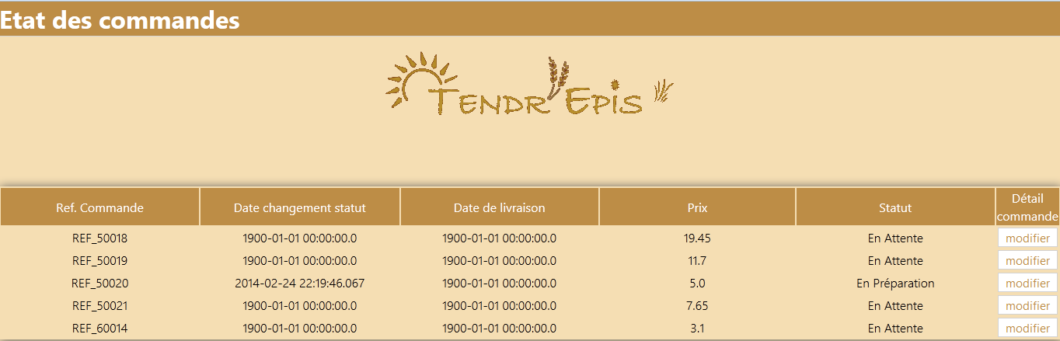
Gestion commandes 1/3

Slide 10
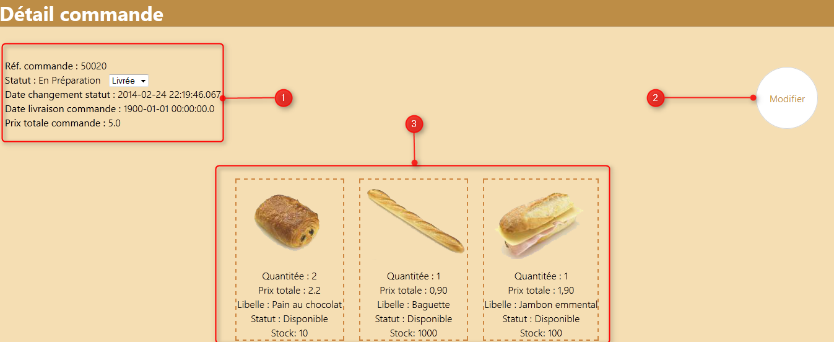
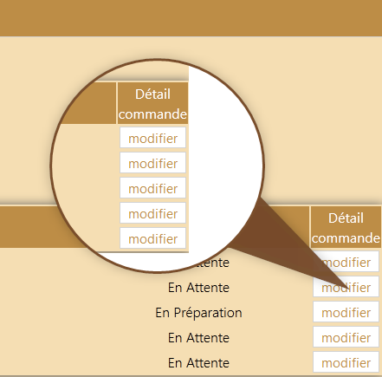
Gestion commande 2/3
Références commande
Changement de statut commande
Produits commandés
Accès au détail de la commande

Slide 11
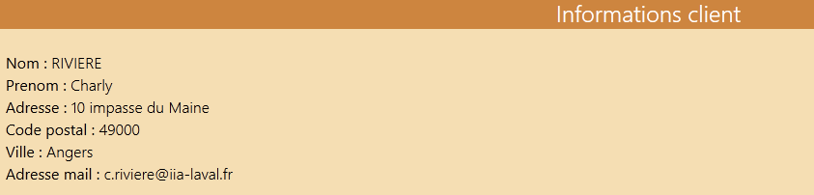
Gestion commande 3/3
Informations clients

Slide 12
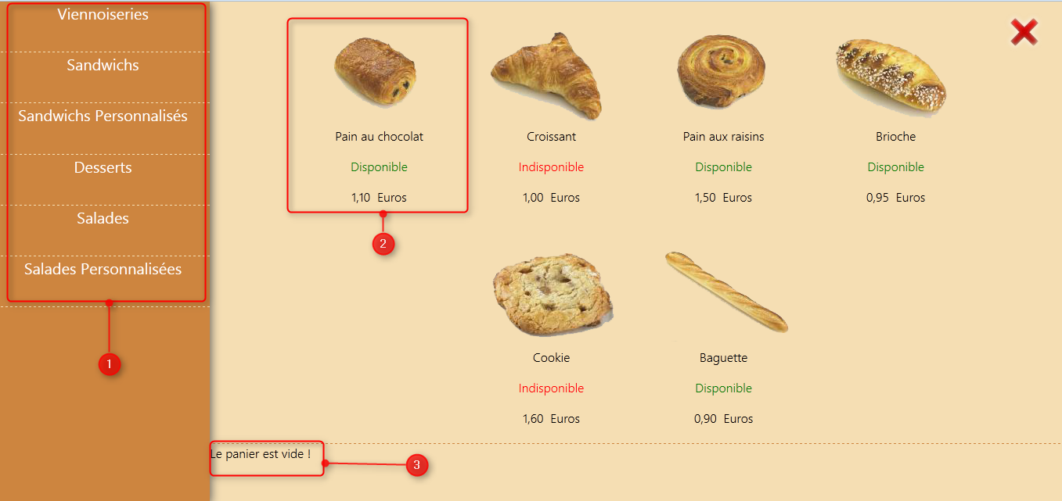
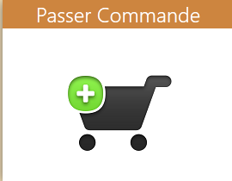
Passer une commande pour le client 1/4
Catégories produits
Fiche produit
Panier

Slide 13
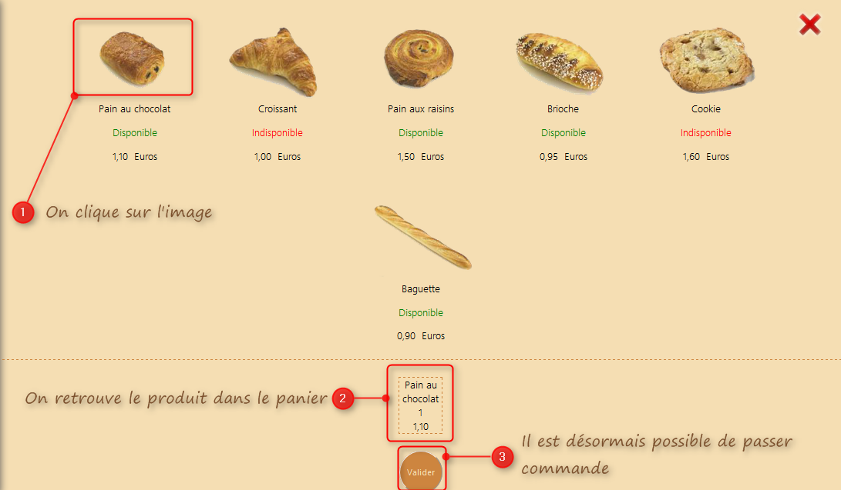
Passer une commande pour le client 2/4
1er ajout au panier

Slide 14
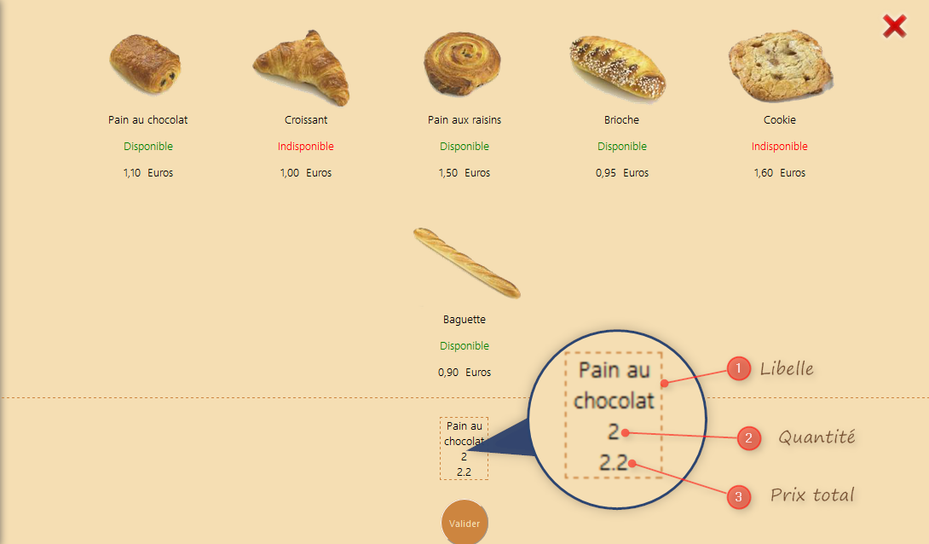
Passer une commande pour le client 3/4
Ajout d’un produit déjà dans le panier

Slide 15
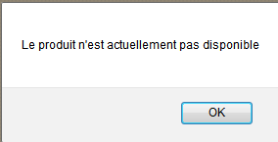
Passer une commande pour le client 4/4
Si produit indisponible

